Slide 1
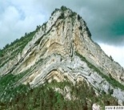
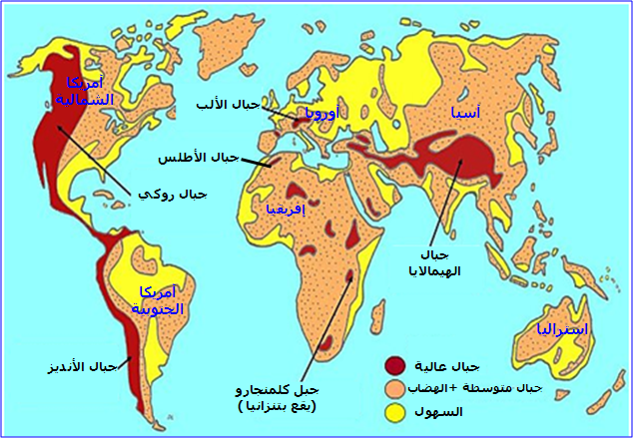
تشكل الجبال
ارتبط تشكل السلاسل الجبلية الحديثة بحركية الصفائح التكتونية خلال الأزمنة الجيولوجية القديمة.
كيف تشكلت السلاسل الجبلية الحديثة ؟
ما هي العلاقة بين توزيع السلاسل الجبلية و حركة الصفائح التكتونية ؟
ما هي أنواع السلاسل الجبلية الحديثة ؟
النشاط:1
تشكل الجبال الحديثة :
النص: بدأ تشكل سلاسل جبال شمال إفريقيا و جبال الألب الموجودة في القارة الأوروبية منذ 30مليون سنة تحت تأثير قوى الانضغاط بين القارة الإفريقية و القارة الأوروآسيوية
س- اذكر البلدان التي لها علاقة بالسلسلة الألبية ؟
المغرب، الجزائر، تونس
س- اذكر السلاسل الجبلية التي تنتمي إلى التكوين الألبي ؟
جبال شمال الجزائر
اعتمادا على الوثيقة -1-
س - حدد أماكن تواجد أهم السلاسل الجبلية
- اذكر هذه السلاسل الجبلية
الوثيقة -1-

Slide 2
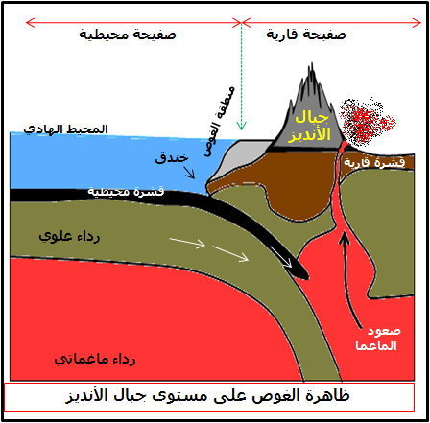
لاحظ الوثيقة – 2- اشرح كيف تشكلت جبال الأنديز الموجودة في أمريكا الجنوبية
السلاسل الناشئة
عن الغوص(سلاسل الطمر )
الوثيقة -2-
تتشكل سلسلة الغوص مثل سلسلة جبال الأنديز على مستوى هوامش قارية نشيطة بالظواهر الجيولوجية أهمها منطقة بونيوف،منطقة الغوص و البراكين الانفجارية.
- يحدث انزلاق القشرة المحيطية الثقيلة لصفيحة نازكا تحت القشرة القارية الخفيفة لصفيحة أمريكا الجنوبية بسبب قوى الانضغاط مشكلة خنادق بحرية ،و نتيجة الانصهار الجزئي للقشرة المحيطية تصعد الصهارة على شكل
براكين انفجارية لتزيد القشرة القارية سمكا و تشكل تضاريس عالية متمثلة في جبال الأنديز التي تتضمن جزءا من القشرة المحيطية ( الأفيوليت ) و ينتج عن ذلك براكين ، طيات ، فوالق معكوسة و زلازل ذات بؤر أكثر عمقا كلما انتقلنا نحو القارة
نشأت هذه السلاسل الجبلية عن ظاهرة الغوص ( أي الطمر ) لهذا تسمى بسلاسل الطمر
مثل : انزلاق صفيحة نازكا المحيطية تحت صفيحة أمريكا الجنوبية مؤدية إلى تشكل جبال الأنديز .

Slide 3
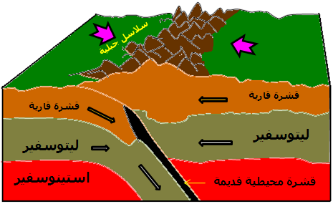
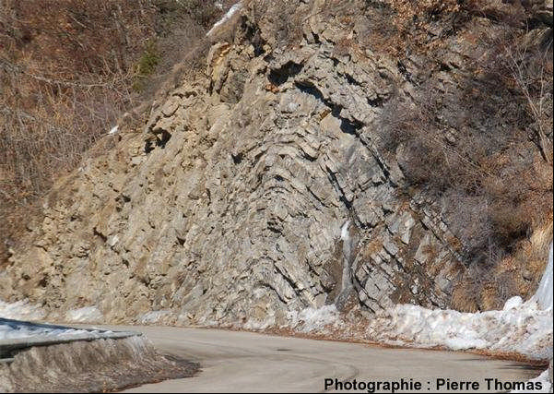
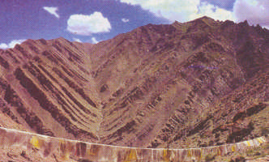
لاحظ الوثيقة – 3- اشرح كيف تشكلت جبال الهيمالايا
السلاسل الناشئة
عن التصادم (سلاسل الاصطدام )
تتشكل سلسلة التصادم من اصطدام قارة الهند و قارة أسيا ،
يحدث تقارب و اصطدام صفيحتين قاريتين بعد ظاهرة الغوص مما يؤدي إلى التحامهما و زوال المحيط الذي كان يفصل بينهما نتيجة قوى الانضغاط الأفقية ، و ينتج عن ذلك انضغاط الطبقات الصخرية للقشرة الأرضية لتكون بشكل طيات متقاربة و راقدة مسببة تشكل الجبال التي تتضمن جزءا من القشرة المحيطية تدعى الأفيوليت
نشأت هذه السلاسل الجبلية عن ظاهرة تصادم قارتين تنتمیان لصفیحتین مختلفتین لهذا تسمى بسلاسل الاصطدام
مثل : تقارب و اصطدام الصفيحة الهندية بالصفيحة الأوروآسيوية أدى إلى تشكل السلاسل الجبلية ( مثل : جبال الهيمالايا )
الوثيقة – 3-
طية محدبة بجبال الألب
طية مقعرة
بجبال الهيمالايا

Slide 4
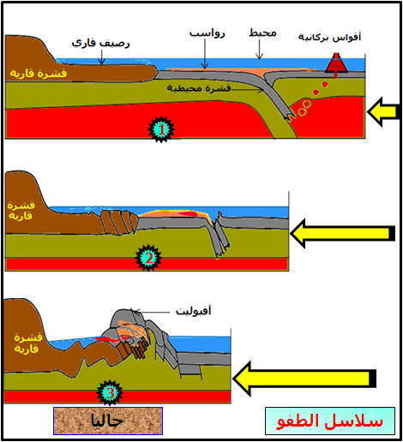
لاحظ الوثيقة – 4- اشرح كيف تشكلت السلاسل الجبلية الطافية
السلاسل الناشئة عن التراكب (سلاسل الطفو )
الوثيقة – 4-
يحدث غوص الصفيحة المحيطية تحت صفيحة محيطية أخرى حتى تصل القشرة القارية إلى منطقة الغوص ( أي منطقة الطمر وسط المحيط ) و تكون أقواسا بركانية
مع تزايد القوى الإنضغاطية تركب القشرة المحيطية العالية الكثافة مع ما تحمله من الرواسب فوق القشرة القارية الخفيفة التي لا يمكنها التوغل إلى غاية طبقة الأستينوسفير و هذا ما يؤدي إلى توقف الطمر أي الغوص
استمرار القوى الإنضغاطية يؤدي إلى زحف القشرة المحيطية فوق القارة مما يؤدي إلى تضخم الغلاف الصخري و بذلك تتشكل سلاسل الطفو التي تتضمن الأفييوليت الدالة على انغلاق مجال محيطي
نشأت هذه السلاسل الجبلية عن ظاهرة زحف الغلاف الصخري المحيطي ( القشرة المحيطية ) فوق القارة ويحدث الطفو،لهذا تسمى بسلاسل الطفو مثل جبال عمان

Slide 5
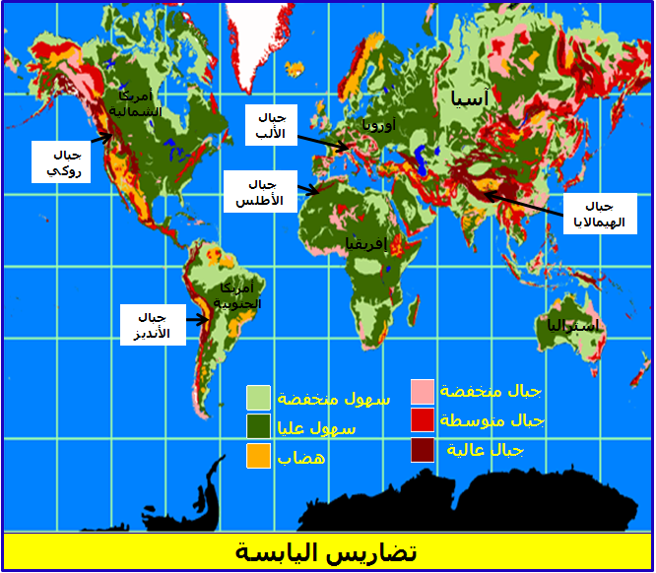
الوثيقة - 5 - توضح توزيع الجبال في العالم التي تغطي 24٪ من اليابسة و اكبر نسبة توجد في آسيا كما يبينه الجدول الموالي
النسبة | القارة
54٪ | آسيا
36٪ 22٪ | أمريكا الشمالية أمريكا الجنوبية
26٪ | أوروبا
17٪ | استراليا
3٪ | إفريقيا
الوثيقة – 5-

Slide 6
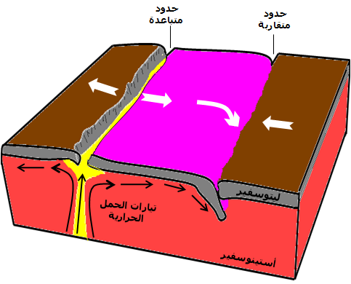
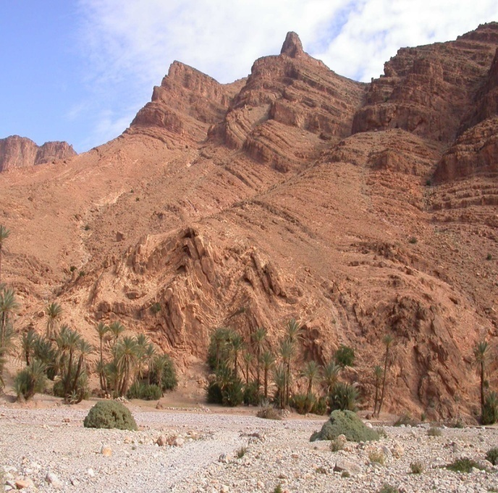
بعد ملاحظة الخريطة لتوزيع السلاسل الجبلية الحديثة في العالم نكتشف أنها تتمركز في مناطق تقارب الصفائح مثل :
* سلسلة جبال الأنديز التي نتجت اثر اصطدام و غوص صفيحة نازكا تحت صفيحة أمريكا الجنوبية
* سلسلة جبال الهيمالايا التي نتجت اثر تقارب الصفيحة الأوروآسيوية و صفيحة الهند ثم حدوث ظاهرة الغوص و تصادم القارتين
* سلسلة جبال الألب التي نتجت اثر غوص القشرة المحيطية للصفيحة الإفريقية تحت القشرة المحيطية للصفيحة الأوروآسيوية و عند اختفاء المحيط الألبي حدث الاصطدام ، و بتزايد قوى الانضغاط تشكلت جبال الألب وجبال الأطلس
ظهور الإنثناءات في جبال الأطلس

Slide 7
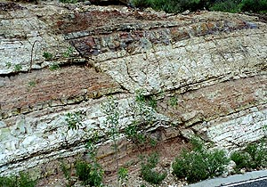
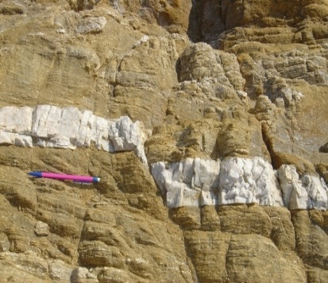
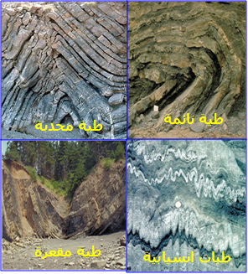
تعريف الفوالق ( الصدوع )
فالق
الفوالق هي كسور عميقة في قشرة الأرض الصلبة يرافقها حركة نسبية للكتل الصخرية على جانبي الكسر تحت تأثير قوى الانضغاط مما يؤدي إلى ارتفاع بعضها و انخفاض البعض الآخر
تعريف الطيات
الطيات هي انثناءات في صخور القشرة الأرضية الأقل صلابة نتيجة لتأثير قوى ضغط الأفقية ( الجانبية ) لتعطي أشكالا محدبة أو مقعرة
صور تبين انحناء و التواء الصخور اللينة بفعل قوى الانضغاط

Slide 8
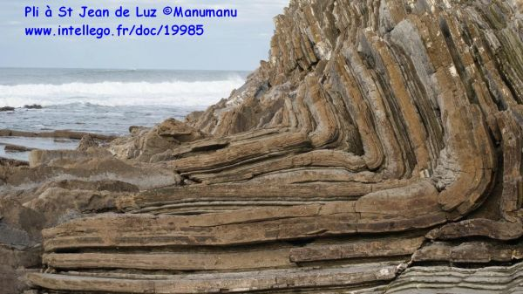
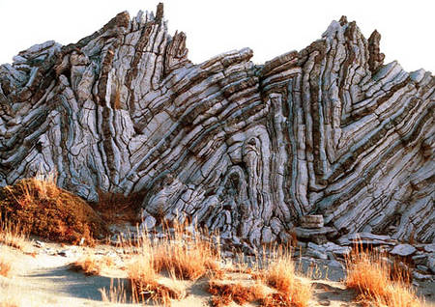
طيات
فالق
صور لصخور رسوبية مطوية

Slide 9
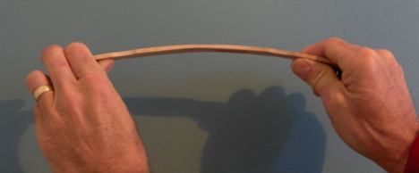
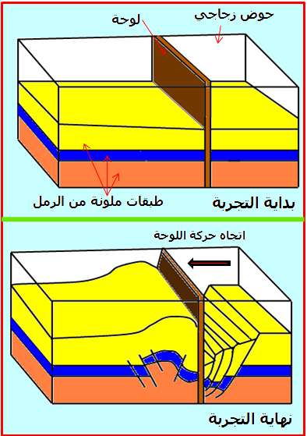
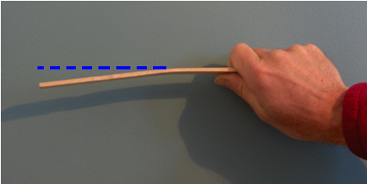
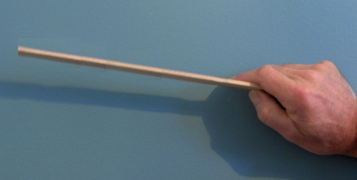
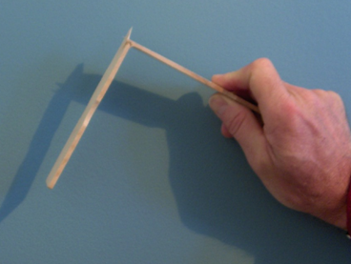
تأثير قوى الضغط على الصخور
A
يحدث إنثناء و إلتواء الصخور المرنة عند تسليط قوى الإنضغاط عليها مثل ما حدث على الغصن الطري
B
تتكسر الصخور الصلبة عند تسليط قوى الإنضغاط عليها مثل ما حدث على الغصن اليابس
تجربة تبين تشكل الطيات و الفوالق نتيجة تأثير قوى الانضغاط الأفقية على الطبقات الرملية

Slide 10
- تُوجد السلاسل الجبلية الحديثة على مستوى مناطق تقارب الصفائح التكتونية ( مناطق الغوص ) بفعل قوى الانضغاط التي تمارس على الطبقات السطحية للقشرة الأرضية مما يدل على وجود علاقة بين حركة الصفائح و تَشكل السلاسل الجبلية الحديثة
- تُـــحدث قوى الانضغاط تشوهات في الصخور كالطيات و الفوالق مما يدل على أن الصفائح التكتونية تتحرك
یمكن تصنیف السلاسل الجبلیة الحدیثة إلى ثلاثة أنواع ھي:
1)- سلاسل الغوص ( أي الطمر ) مثل جبال الأنديز: تتشكل في مناطق الغوص بین صفیحة محیطیة وصفیحة قارية
2)- سلاسل التراكب ( أي الطفو ) مثل جبال عمان : تنتج عن طفو غلاف صخري محیطي فوق غلاف صخري قاري ینتمیان لصفیحتین مختلفتین
3)- سلاسل التصادم مثل جبال الهيمالايا : تتشكل اثر اصطدام كثلثین قاریتین تنتمیان لصفیحتین مختلفتین.
الاستنتاج

Slide 11

انتهى
شكرا على حسن متابعتكم
Ahmed Khomidja

